Slide 1


proyecto app móviles de pedidos online
Grupo A.S.S
SOMOS UNA ORGANIZACION ENFOCADA EN TU BENEFICIO

Slide 2
Propuesta de diseño de la interfaz de usuario
Estética Atractiva
Facilidad de Navegación
Paleta de Colores Vibrante
El diseño se centrará en una interfaz atractiva que garantice una experiencia de usuario agradable y atractiva.
Se priorizará la navegación intuitiva para garantizar que los usuarios puedan realizar pedidos sin esfuerzo.
Se utilizará una paleta de colores vibrante para transmitir una sensación de frescura y dinamismo.

Slide 3
Selección de tecnologías y herramientas para el desarrollo
1
Lenguaje de Programación
2
Herramientas de Desarrollo Colaborativas
3
Tecnología de Nube Escalable
Utilizaremos el lenguaje de C++ para aprovechar su flexibilidad y rendimiento.
Implementaremos servicios en la nube como AWS y Firebase para garantizar un rendimiento escalable y confiable.
Se seleccionarán herramientas colaborativas como GitHub para facilitar la comunicación y trabajo en equipo.

Slide 4

Planificación del proceso de desarrollo y gestión de tareas
1
Definición de Objetivos
Estableceremos metas claras y alcanzables para orientar el desarrollo del proyecto.
2
Asignación de Tareas
Distribuiremos tareas de manera equitativa y estratégica para optimizar el proceso de desarrollo.
3
Seguimiento y Evaluación
Constante monitoreo del progreso para garantizar el cumplimiento de los plazos y estándares de calidad.

Slide 5
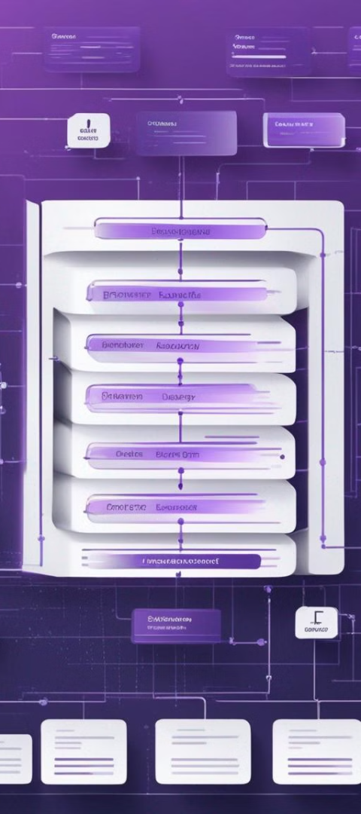
Propuesta de arquitectura y estructura de la base de datos
Modelo de Datos Eficiente
Estrategias de Seguridad
Diseño de una estructura de base de datos optimizada que garantice una gestión eficiente de la información.
Implementación de medidas de seguridad robustas para proteger la integridad de los datos de los usuarios y negocios.
Escala y Rendimiento
Desarrollo de una arquitectura escalable para permitir un flujo eficiente de datos y una adaptación fácil a futuras expansiones.

Slide 6
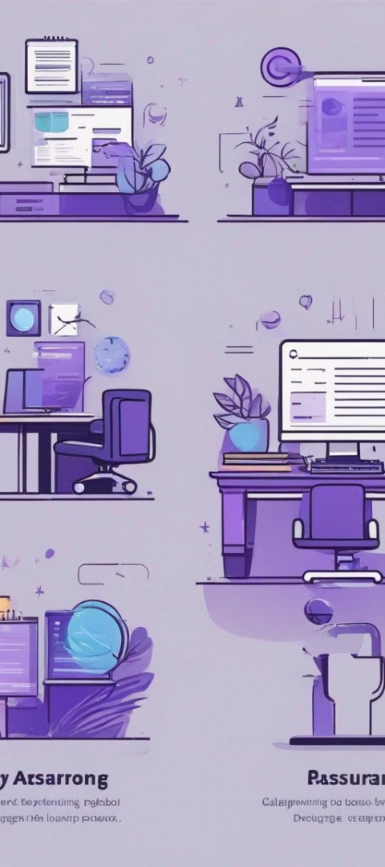



Pruebas y depuración del código
Pruebas Exhaustivas
Realizaremos pruebas rigurosas para identificar y corregir posibles errores y fallos de funcionamiento.
Optimización del Código
Dedicaremos tiempo a optimizar el rendimiento del código para garantizar una experiencia de usuario fluida.
Colaboración Eficiente
El equipo trabajará de manera colaborativa para resolver desafíos técnicos de forma eficiente y efectiva.

Slide 7
Implementacion de seguimiento del pedido en tiempo real
Interfaz Interactiva
Estimación Precisa de Tiempo de Entrega
Actualizaciones en Tiempo Real
Diseñaremos una interfaz interactiva que permita a los usuarios realizar un seguimiento detallado de sus pedidos en tiempo real.
Los usuarios recibirán actualizaciones en tiempo real sobre el estado de sus pedidos, desde la preparación hasta la entrega.
Utilizaremos algoritmos avanzados para proporcionar estimaciones precisas del tiempo de entrega en función de la ubicación y el tráfico.

